Slide 1
TMR 배합기 UI 초기화면 정의서
문서 버전 | v.1.1
문서 구분
작성자 | 김동규 | 확 인 자
최초 작성일 | 2022.07.20 | 수정일 | 2022.09.08

Slide 2
문서버전 | 작성일 | 담당자 | 주요 내용 | 비고
V1.0 | 2022.08.30 | 김동규 | 최초 작성
v1.1 | 2022.09.08 | 김동규 | 내부회의 수정사항 적용

Slide 3
1
시작
-
시작
장비 전원 ON 시 최초 표시화면
-
No | Description
① | 장비 전원 ON 시 최초 표시화면
시작
1
시스템 점검
2
사용자 주의사항
3
4
5
홈
자동
수동조작
1
투입
1
레시피관리
5
사료관리
6
배합
2
발효
3
배출
4
종료

Slide 4

1
시작
-
시작
장비 전원 ON 시 최초 표시화면
-
No | Description
① | 모델 : CPi-A101WR
 | 사양 : 10.1인치 LCD (1024×600) 감압식 터치패드 (저항막 방식)
 | LCD 외각 사이즈 : 222.7x125.3mm
② | LCD 데이터 표시 사이즈 : 217.8x115.5mm
③ | LOGFARM CI , 첨부파일 참조, 길소프트 로그.ai
 | 새굴림 48 size
 | 위치 가운데
①
②
③
LOGFARM

Slide 5
2
시스템 점검
-
시스템 점검
장비 데이터 로드, 상태 확인, 통신등 시스템 초기화
-
No | Description
① | 시스템 점검 화면
시작
1
시스템 점검
2
사용자 주의사항
3
4
홈
수동조작
1
종료

Slide 6
2
시스템 점검
-
시스템 점검
장비 데이터 로드, 상태 확인, 통신등 시스템 초기화
-
No | Description
① | 시스템 점검 % 표시
 | 시스템 설정 데이터 로드
 | 사료, 레시피등 시스템 Database 로드
 | 최근 사용 데이터 로드
 | 현 장비 입/출력 상태 확인
 | 485통신확인
 | 인터넷 연결 상태 확인
LOGFARM
loading
①

Slide 7
3
주의사항
-
주의사항
장비 사용전 사용자에게 주의사항을 화면에 포시한다.
-
No | Description
① | 업체별 사용자 주의 사항을 표시 한다.
시작
1
시스템 점검
2
사용자 주의사항
3
4
홈
수동조작
1
종료

Slide 8

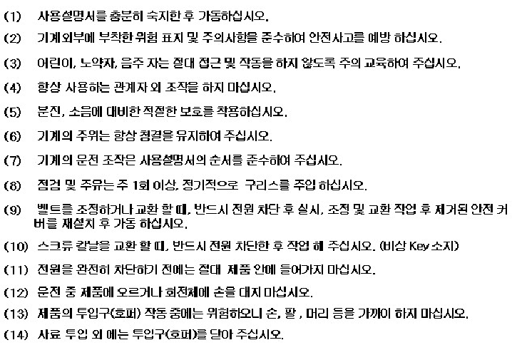
3
주의사항
-
주의사항
장비 사용전 사용자에게 주의사항을 화면에 표시한다.
-
No | Description
① | 대동테크 사용전 사용자 주의사항 내용 표시
② | 사용승인버튼 바탕화면 적색-회색 1초간 점멸
 | 승인버튼 누름시 홈화면으로 이동
①
②
사용을
승인합니다.

